Slide 1
Jetpack Compose 现在能做什么
朱凯（扔物线）
Android & Kotlin GDE

Slide 2
能做什么

Slide 3
能做什么
常用的基本组件和高级组件

Slide 4
能做什么
常用的基本组件和高级组件
「自定义 View」——绘制、布局、触摸反馈

Slide 5
绘制

Slide 6
绘制
简单的绘制 ：摆放就行

Slide 7
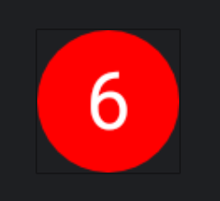
@Composable fun Ball() { Box( Modifier .size(32.dp) .background(Color.Red, CircleShape) ) { Text("6", Modifier.align(Alignment.Center),
color = Color.White, fontSize = 18.sp) } }

Slide 8
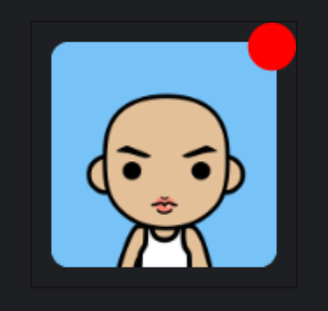
@Composable fun Avatar() { Box { Image( painterResource(R.drawable.avatar_rengwuxian), "头像", Modifier .padding(4.dp) .size(48.dp) .clip(RoundedCornerShape(4.dp)) ) Box( Modifier .size(10.dp) .background(Color.Red, CircleShape) .align(Alignment.TopEnd) ) } }

Slide 9
绘制
简单的绘制 ：摆放就行

Slide 10
绘制
简单的绘制 ：摆放就行
有时候也可以自己写

Slide 11
fun Modifier.unread(show: Boolean, color: Color): Modifier = this.drawWithContent { drawContent() if (show) { drawCircle(color, 5.dp.toPx(), Offset(size.width - 1.dp.toPx(), 1.dp.toPx())) } }
@Composable fun ModifierAvatar() { Image( painterResource(R.drawable.avatar_rengwuxian), "头像", Modifier .padding(4.dp) .size(48.dp) .unread(true, Color.Red) .clip(RoundedCornerShape(4.dp)) ) }

Slide 12
绘制
简单的绘制 ：摆放就行
有时候也可以自己写

Slide 13
绘制
简单的绘制 ：摆放就行
有时候也可以自己写
复杂的绘制

Slide 14
Canvas(...) { drawIntoCanvas {
...
}
}

Slide 15
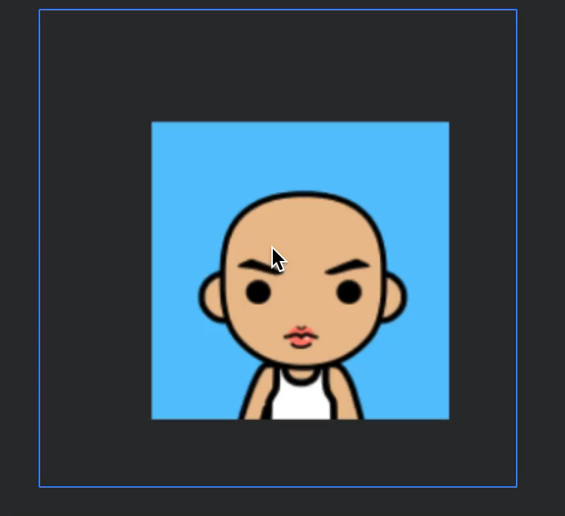
Canvas(...) { drawIntoCanvas {
...
it.nativeCanvas.let { canvas ->
canvas...
}.
}
}

Slide 16
绘制
简单的绘制：摆放就行
有时候也可以自己写
复杂的绘制

Slide 17
能做什么
常用的基本组件和高级组件
「自定义 View」——绘制、布局、触摸反馈

Slide 18
布局

Slide 19
布局
简单的尺寸自定义

Slide 20
@Composable fun SquareImageView() { Image( painterResource(R.drawable.avatar_rengwuxian), "头像", Modifier.layout { measurable, constraints -> val placeable = measurable.measure(constraints) val size = min(placeable.width, placeable.height) layout(size, size) { placeable.placeRelative(0, 0) } }) }

Slide 21
布局
简单的尺寸自定义

Slide 22
布局
简单的尺寸自定义
布局——也可以，但更简单

Slide 23
@Composable fun FlowLayout( modifier: Modifier = Modifier, children: @Composable () -> Unit, ) { Layout(modifier = modifier, content = children) { measurables, constraints -> val placeables = mutableListOf<List<Placeable>>()
... measurables.forEach { measurable -> val placeable = measurable.measure(Constraints()) ... }
... layout(constraints.maxWidth, height) { placeables.forEachIndexed { index, row -> row.forEach { placeable -> placeable.placeRelative(x = xPosition, y = yPosition) ... } ... } } } }

Slide 24
布局
简单的尺寸自定义
布局——也可以，但更简单

Slide 25
布局

Slide 26
能做什么
常用的基本组件和高级组件
「自定义 View」——绘制、布局、触摸反馈

Slide 27
触摸反馈

Slide 28
触摸反馈
默认支持的手势更多

Slide 29
触摸反馈
默认支持的手势更多
自定义的逻辑也更好写

Slide 30
@Composable fun TouchLayout() { Box(Modifier.pointerInput(Unit) { awaitEachGesture { val down = awaitFirstDown() while (true) { val event = awaitPointerEvent() ... } while (true) { val evnet = awaitPointerEvent() ... } } }) }

Slide 31
触摸反馈
默认支持的手势更多
自定义的逻辑也更好写

Slide 32
触摸反馈

Slide 33
能做什么
常用的基本组件和高级组件
「自定义 View」——绘制、布局、触摸反馈
动画、主题，等等

Slide 34
动画、主题

Slide 35
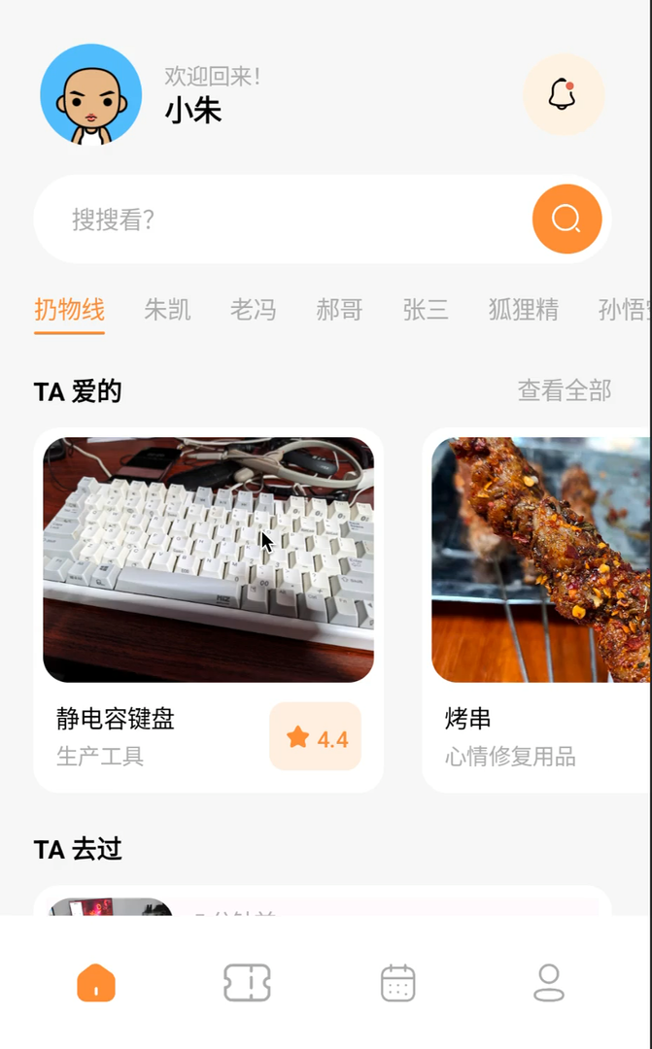
if (showDetailView) {
... sharedText()
... } else { ... sharedText() ... }

Slide 36
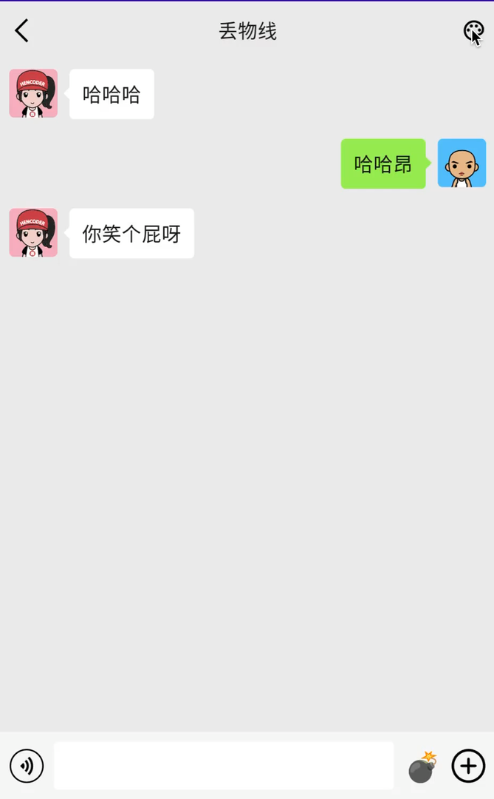
val targetColors = when (theme) { WeComposeTheme.Theme.Light -> LightColorPalette WeComposeTheme.Theme.Dark -> DarkColorPalette WeComposeTheme.Theme.NewYear -> NewYearColorPalette }
val colors = WeComposeColors( bottomBar = bottomBar.value, background = background.value, listItem = listItem.value, divider = chatListDivider.value, chatPage = chatPage.value, textPrimary = textPrimary.value, textPrimaryMe = textPrimaryMe.value, textSecondary = textSecondary.value, ... )
CompositionLocalProvider(LocalWeColors provides colors) { MaterialTheme( shapes = shapes, content = content ) }

Slide 37
动画、主题

Slide 38
能做什么
常用的基本组件和高级组件
「自定义 View」——绘制、布局、触摸反馈
动画、主题，等等

Slide 39
最后

Slide 40
最后
选题的纠结

Slide 41
最后
选题的纠结
性能？

Slide 42
最后
选题的纠结
性能？
Compose 和 View？

Slide 43
最后
选题的纠结
性能？
Compose 和 View？
Compose 和 Flutter？

Slide 44
问题？

